Slide 1






Ôn tập và đánh giá
Bài 1
ÔN TẬP

Slide 2

Bài 1
Tiết 1

Slide 3

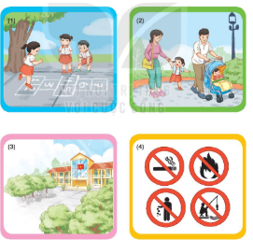
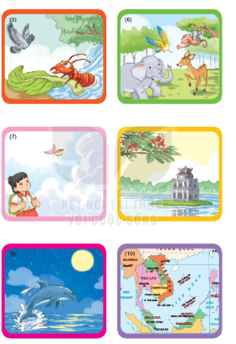
1. Chọn tranh phù hợp với từng chủ điểm em đã học và cho biết lí do em chọn:

Slide 4
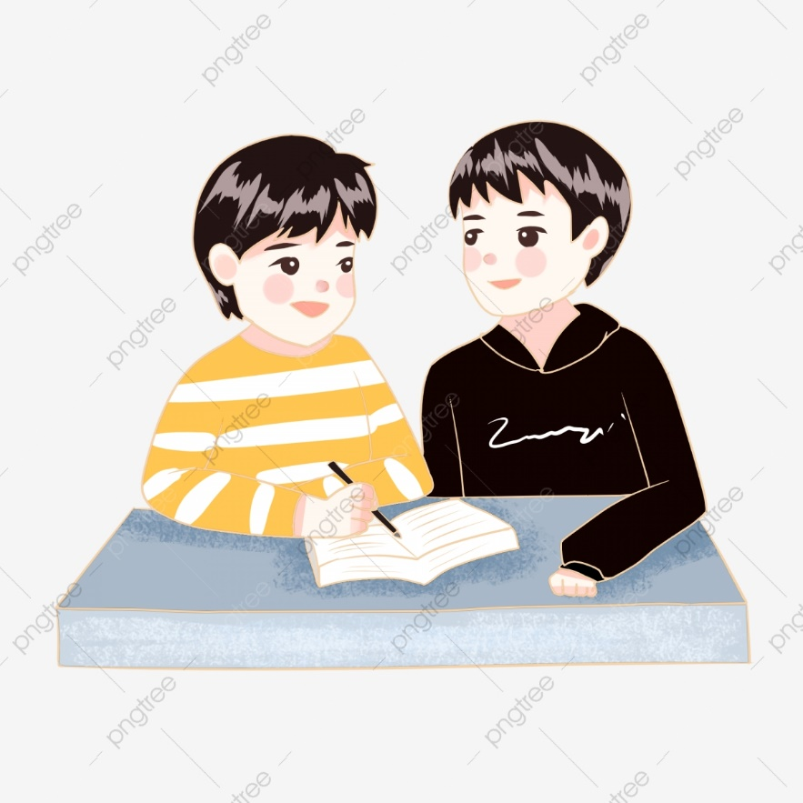
THẢO LUẬN NHÓM ĐÔI
THẢO LUẬN NHÓM ĐÔI
Tranh vẽ gì? Điều đó thể hiện điều gì? Em liên tưởng đến chủ điểm gì?

Slide 5
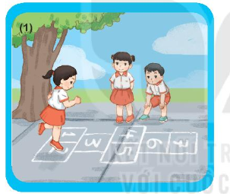
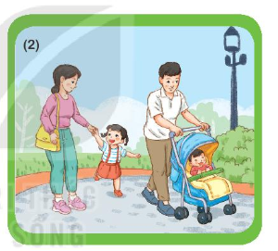

Chủ điểm: Tôi và các bạn
Chủ điểm: Mái ấm gia đình

Slide 6
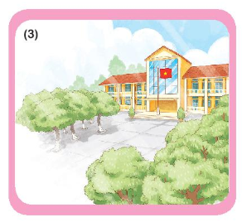

Chủ điểm: Mái trường mến yêu
Chủ điểm: Điều em cần biết

Slide 7
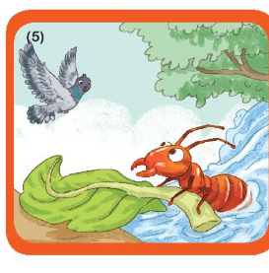
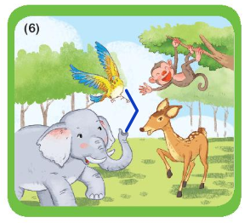
Chủ điểm: Thiên nhiên kì thú
Chủ điểm: Bài học từ cuộc sống

Slide 8
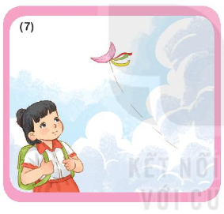
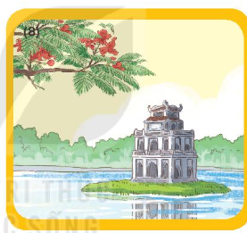
Chủ điểm: Thế giới trong mắt em
Chủ điểm: Đất nước và con người

Slide 9
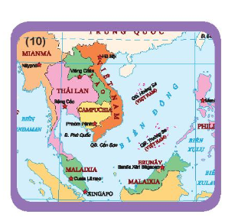
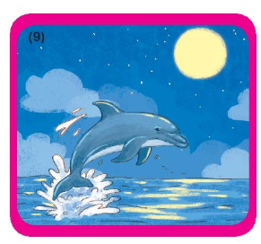
Chủ điểm: Thiên nhiên kì thú
Chủ điểm: Đất nước và con người

Slide 10
2. Giải ô chữ
1
T
R
Ố
N
G
T
R
Ư
Ờ
N
G
2
C
ô
N
G
3
B
I
Ể
N
4
G
I
A
Đ
Ì
N
H
V
I
Ệ
T
N
A
M
5
T
I
A
N
Ắ
N
G
6
L
Ờ
I
C
H
À
O
C
Ọ
7
8
C
Â
Y

Slide 11

Nghỉ hè trường lớp vắng teo
Nhớ bạn đành ngủ chẳng theo được về
Khai trường thì lại vui ghê
Tiếng vang như sấm sớm trưa
Nhắc khi học tập nắng mưa chuyên cần.
1

Slide 12
Con gì đẹp nhất loài chim
Đuôi xoè rực rỡ như nghìn cánh hoa?
2

Slide 13
Nơi nào bạn có thể thoả sức bơi lội, xây lâu đài cát
3

Slide 14
Ngày 28 tháng 6 hằng năm là ngày gì?
4

Slide 15
Cái gì chiếu sáng nhẹ nhàng
Xuyên qua kẽ lá chẳng làm lá rung?
5

Slide 16
Ai cũng có
Chẳng nặng là bao
Bạn ơi đi đâu
Nhớ mang theo nhé.
6

Slide 17
Lá gì xoè ô che nắng
Râm mát đường trên đồi vắng em đi?
7

Slide 18
Ăn quả nhớ kẻ trồng (…)
8

Slide 19
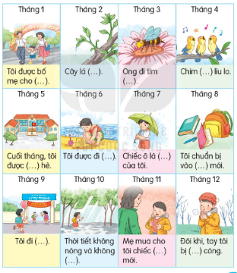
3. Nói tên các tháng trong năm. Dùng từ ngữ thích hợp để hoàn thiện câu.

Slide 20


Trình bày kết quả
THẢO LUẬN NHÓM 4

Slide 21
CỦNG CỐ

